Slide 1

svg4mobile
visor de imágenes y mapas

Slide 2
¿Que es SVG?
SVG (Scalable Vector Graphics) es una especificación para describir gráficos vectoriales en formato XML.
SVG se convirtió en un estándar W3C en septiembre de 2001, por lo que ya ha sido incluido de forma nativa en la mayoría de navegadores.

Slide 3
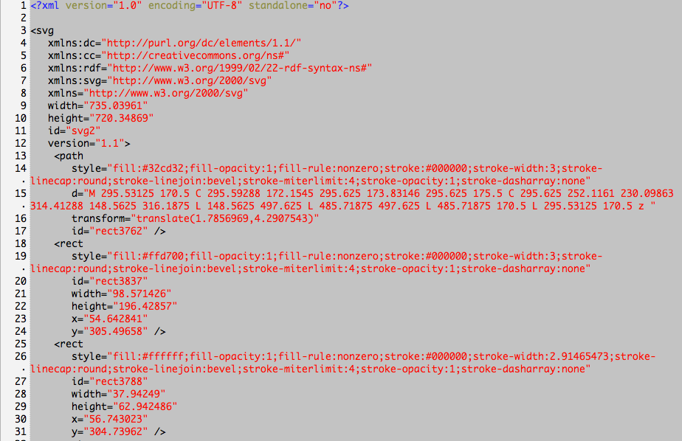
Ejemplo de un SVG

Slide 4
¿Pero los navegadores no soportaban ya el SVG?
No todos, y concretamente los navegadores móviles aun no lo soportan.
Ademas, svg4mobile proporciona una serie de opciones únicas en el caso de los mapas, que lo seguirían haciendo una aplicación útil en caso de que los navegadores móviles lo soportaran.

Slide 5
Posicionamiento
Autocentrado
GPL
Windows Phone
Vectorial
Geolocalización
Información extra
Mapas
svg4mobile
OpenGL ES
Canvas
Fotos
Orientación
BlueThoot
SVG
Tactil
Brújula
Open Source
iPhone
WiFi
Android
Tags
Symbian

Slide 6
¿Que hay hecho?
svg4mobile lee ficheros que cumplan el estándar de SVG y los pinta en el móvil.
svg4mobile esta optimizado para planos, es capaz de orientarlos, y ademas puede leer información extra, como puntos de interés, descripciones o fotos.

Slide 7
Arquitectura de svg4mobile
Main Activity
File Explorer
Parser
Extra Info Parser
Figures
Extra Info Drawer
Drawer

Slide 8

Gracias
Enlaces de Interes
http://code.google.com/p/svg4mobile/
http://www.w3.org/Graphics/SVG/
http://developer.android.com/index.html
http://grub.uah.es/
Agradecimientos a Daniel Rivera y a Antonio Moratilla por su apoyo

Slide 9
Demo

